Slide 1
Unidad 1
Introduccion a blockchain
Aspectos teoricos
https://goo.gl/pZ1FBf

Slide 2
Modulo 1: Introduccion a Blockchain
Módulo 1: Introducción a Blockchain
Perspectiva histórica. P2P o Descentralización. Problema de doble gasto. Problema de los generales bizantinos. Criptografía. Diversos métodos de consenso. Merkle tree. Dapp. Blockchain. Bitcoin. Ethereum. Monero. Zcash. Ripple. Wallets. Exchanges. Oráculos. Tokens. ICOs. Gobernabilidad. Aspectos legales y regulatorios.
Este módulo se dividirá en las siguientes categorías
Problemas teoricos
Conceptos básicos
Otros conceptos
AltCoins y Algoritmos de consenso
Glosarios

Slide 3
1.Problemas previos
Problemas que intenta resolver bitcoin/blockchain
1.a) Problema de los generales bizantinos
1.b) Problema del doble gasto
1.c) Crisis del 2008
1.d) Problema de imprimir moneda

Slide 4
(1.a) Problema de los generales bizantinos
Es un problema teórico planteado en un paper (Lamport, Shostack, Pace) de 1982, que es expresado en una experimento mental. El problema teórico radica en llegar a tener consistencia de información cuando no tenemos un sistema centralizado y es posible que alguno de las entidades (comandantes o lugartenientes en el experimento mental) otorguen información errónea.
Problema teórico: Generar consenso en una red distribuida la cual aloja agentes maliciosos
Video explicando el experimento mental
Notes:
https://www.youtube.com/watch?v=hoUKt-W7hug

Slide 5
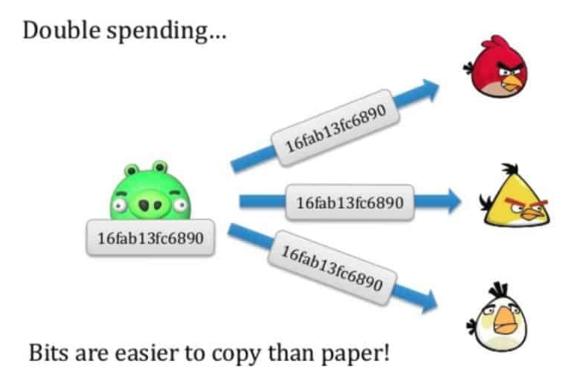
(1.b) Problema del doble gasto
El problema del doble gasto (doble spending) radica en utilizar una misma moneda o token mas una vez por el mismo usuario. Creando así una cantidad de dinero virtualmente infinito.

Slide 6
(1.c) Crisis del 2008
Seis semanas después de la crisis del 2008 es que Satoshi Nakamoto propone el protocolo de consenso Bitcoin.
¿Que fue la crisis del 2008?
La crisis del 2008 fue una crisis generada en Estados Unidos debido a que los bancos otorgaron créditos hipotecarios a gente que tenía un alta probabilidad en no poder pagar tales creditos. Estos créditos fueron incentivados por las politicas nacionales de USA dado que se creia que el mercado hipotecario era demasiado grande como para caer.

Slide 7
(1.d) Problema de imprimir moneda, inflación y centralización

Slide 8
2. Conceptos básicos
2.a) Satoshi Nakamoto y Bitcoin.
2.b) Función Hash
2.c) ¿Que es una Blockchain?
2.d) Historia de Criptografía y metáfora de colores
2.e) Criptografia Asimetrica
2.f) Curva elíptica y límites en la relacion public-private key

Slide 9


2.a) Satoshi Nakamoto y Bitcoin
Satoshi Nakamoto es el nombre asignado a la persona o grupo de personas que crearon el protocolo Bitcoin y su software de referencia, Bitcoin Core. En 2008, Nakamoto publicó un artículo en la foro de criptografía metzdowd.com que describía un sistema P2P de dinero digital. En 2009, lanzó el software Bitcoin, creando la red del mismo nombre y las primeras unidades de moneda, llamadas bitcoins
Bitcoin se caracteriza por ser descentralizado, es decir, no está respaldado por ningún gobierno o banco central¹⁰​¹¹​ y «carece de seguridad jurídica». Utiliza un sistema de prueba de trabajo (PoW) para impedir el doble gasto (que un mismo bitcoin sea utilizado varias veces) y alcanzar el consenso entre todos los nodos que integran la red intercambiando información sobre una red no confiable y potencialmente comprometida (resuelve el problema de los generales bizantinos). Las transacciones no necesitan de intermediarios y el protocolo es código abierto.

Slide 10
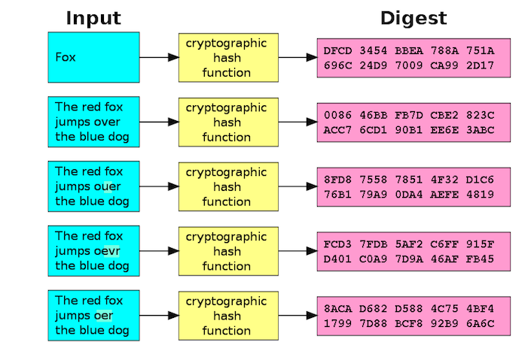
(2.b) Función Hash
Una función criptográfica hash- usualmente conocida como “hash”- es un algoritmo matemático que transforma cualquier bloque arbitrario de datos en número particular, que visto como hexa parece una nueva serie de caracteres con una longitud fija. Independientemente de la longitud de los datos de entrada, el valor hash de salida tendrá siempre la misma longitud.
La función Hash tiene las siguientes características esenciales:
Es deterministica:
un mismo input implica un mismo output.
El camino inverso es prácticamente imposible:
De un output no se puede obtener un input.
Resistencia a colisiones:
Debería ser prácticamente imposible conseguir un mismo output de dos input distintos.
Rango de output fijo.
La extensión del output se debe de mantener sin importar el input ingresado.
La función Hash a evolucionado a lo largo del tiempo con el objetivo de cumplir adecuadamente estas características
Podemos probar rapidamente las funciones hash en https://emn178.github.io/online-tools/sha3_256.html

Slide 11
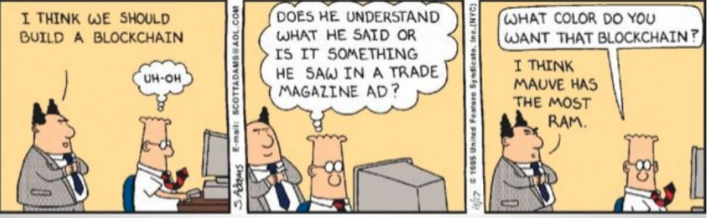
(2.c) ¿Que es una Blockchain?

Slide 12

(2.c) ¿Que es una Blockchain?
La blockchain es un tipo particular de Distributed Ledger o registro contable distribuido, caracterizado por su protocolo particular.
Como es un Distributed Ledger cada miembro de tal comunidad o “nodo” puede acceder a la totalidad de la información sea porque él mismo tiene la información o porque puede preguntarle a cualquier individuo de esa comunidad (Piensen que la isla de Yap es un Distributed Ledger).
Se caracteriza porque su contenido distribuido se define como una cadena de bloques ordenados temporalmente (Block-Chain) y existe un consenso establecido para escribir en los bloques (PoW).
Notes:
https://bitsonblocks.net/2017/02/20/whats-the-difference-between-a-distributed-ledger-and-a-blockchain/

Slide 13
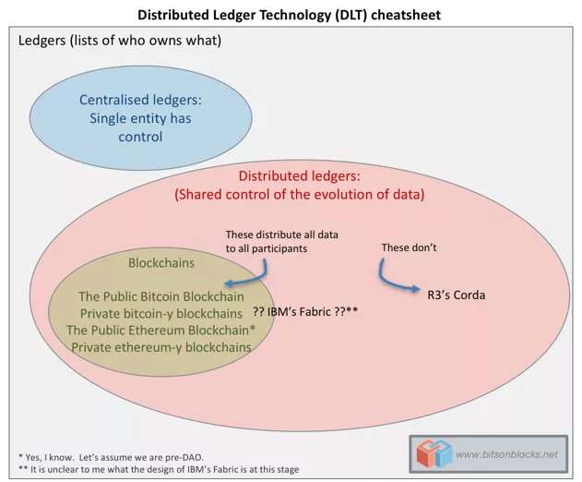
Explicación gráfica de una blockchain

Slide 14
¿Dudas?

Slide 15
¿Dudas?
¿Que pasa si dos mineros crean un bloque en simultáneo?
¿Que sucede si una transaccion queda en un uncletree?

Slide 16
Extras
>Mempool
>dificultad = cantidad de “0” al inicio del hash
>Regla de la blockchain con mayor dificultad acumulada (resumido como la blockchain mas larga)
>pago de fee por transacción
>CoinBase
>Uncle Block (reward uncle blocks at Ethereum)
>BlockHalving

Slide 17
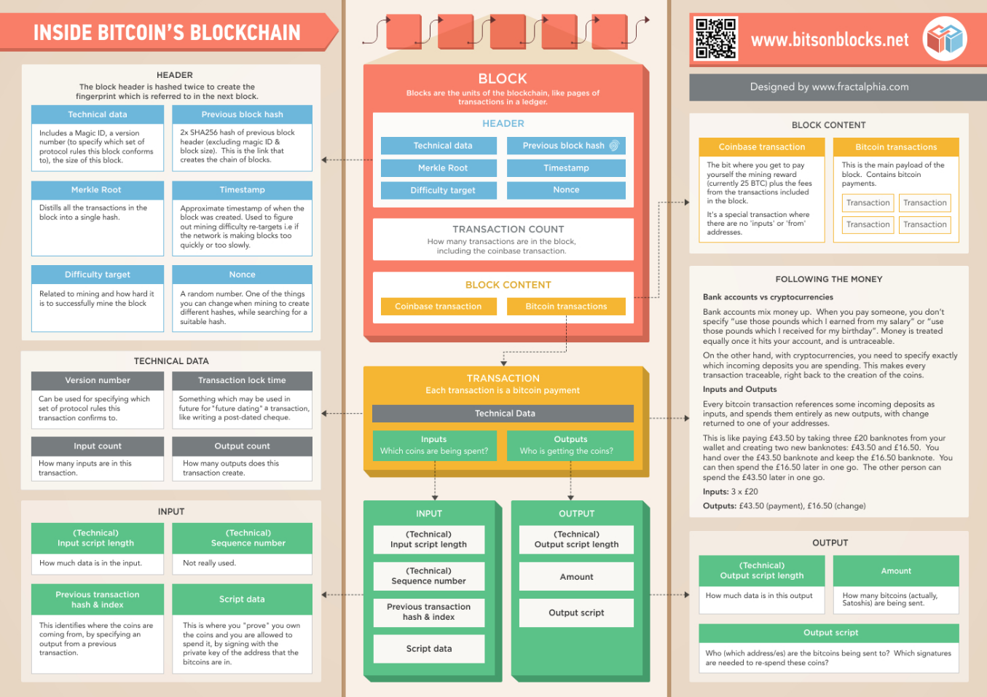

Slide 18
Funciones Hash según distintas cryptos
Bitcoin: Sha-256
Ethereum: Ethash
Ripple: Ripple Protocol Consensus Alghoriyhm (RPCA)
LiteCoin/DogeCoin:Scrypt

Slide 19
2.d) ¿Que es una address?
El address un número en formato hexadecimal que se usa para recibir cryptomonedas. Funciona similar a una cuenta de banco tradicional y puede ser compartida de forma pública sin ningún tipo de riesgo. Las addresses por convención inician en “0x” para indicar que se trata de una address y no de un número hexadecimal cualquiera.
Al ser un número hexadecimal no son CaseSensitive y pueden ser el resultado de una función Hash.
Ejemplo de una address: 0xa1e9cb73a46e3c36b6fe014c33925c93773ff9ed

Slide 20
Ahora requerimos de un modo de autorizar transacciones solo por el dueño del address

Slide 21
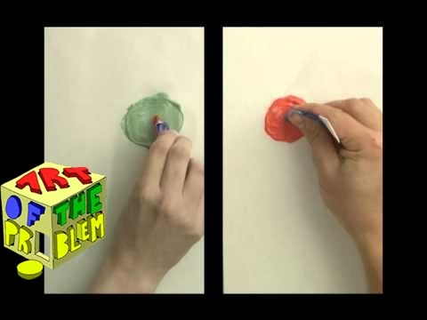
Historia de Criptografía y colores

Slide 22
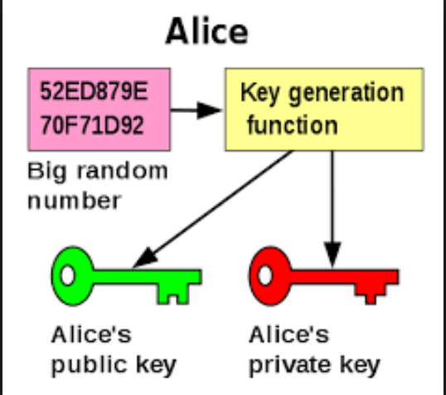
Criptografia Asimetrica
La criptografía asimétrica (en inglés asymmetric key cryptography), también llamada criptografía de clave pública (en inglés public key cryptography) o criptografía de dos claves​(en inglés two-key cryptography), es el método criptográfico que usa un par de claves para el envío de mensajes. Las dos claves pertenecen a la misma persona que recibirá el mensaje. Una clave es pública y se puede entregar a cualquier persona, la otra clave es privada y el propietario debe guardarla de modo que nadie tenga acceso a ella.
Además, los métodos criptográficos garantizan que esa pareja de
claves sólo se puede generar una vez, de modo que se puede asumir
que no es posible que dos personas hayan obtenido casualmente
la misma pareja de claves.

Slide 23
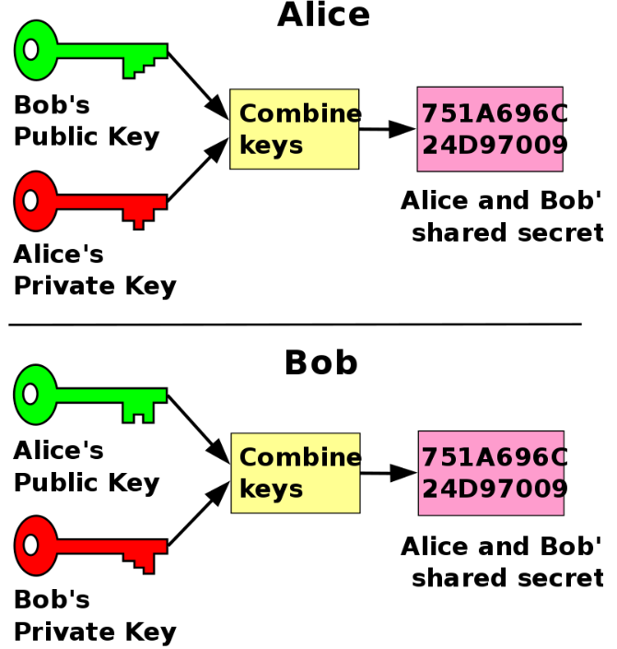
Propiedades principales
Compartir un secreto:
Como vimos en el video de la analogía con los colores, es posible que Alice y Bob compartan un secreto si es que combinan sus llaves privadas con la llave pública de su compañero.

Slide 24
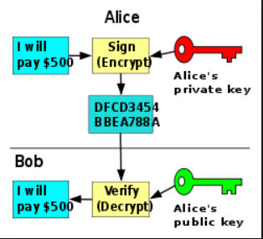
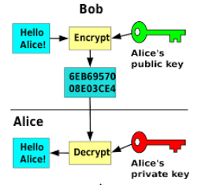
Propiedades principales
Firma Digital (Sign):
Un mensaje firmado con la clave privada del remitente puede ser
Verificado por cualquier persona que tenga acceso a la clave pública
de dicho remitente.
---------------------------------------------------------------------------------------------------------------------------------------
Cifrado (Encrypt/Descrypt):
Un mensaje cifrado con la clave pública de un destinatario no puede ser
descifrado por nadie (incluyendo al que lo cifró), excepto un poseedor
de la clave privada correspondiente.

Slide 25
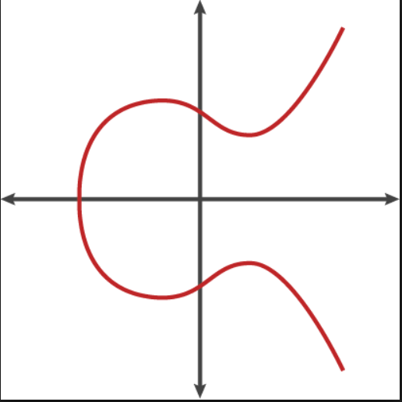
Curvas elipticas
En matemáticas, las curvas elípticas se definen mediante ecuaciones cúbicas (de tercer grado). Han sido utilizadas para probar el último teorema de Fermat y en factorización de enteros. Se emplean también en criptografía de curvas elípticas. Estas curvas no son elipses.
Ej:
y²=x³-x+1

Slide 26
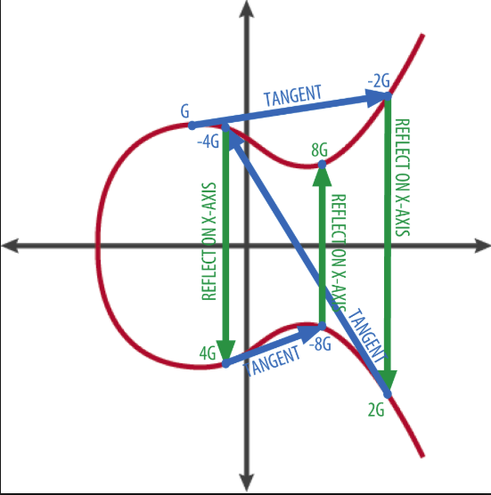
¿Como funciona?
Llave Privado: la cantidad de iteraciones
Llave Publica: posición X;Y del resultado final

Slide 27
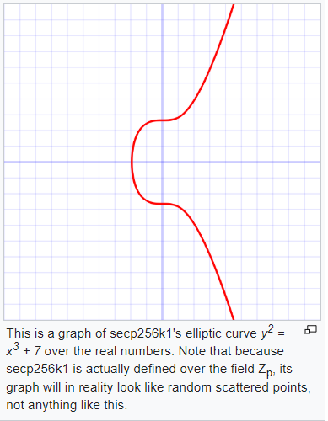
Cual es la curva eliptica realmente usada

Slide 28
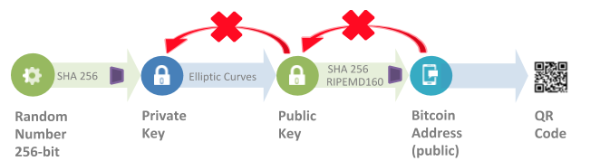
¿Cómo obtener los 3 elementos?
>PrivateKey = Hash(<algun_contenido>)
>PublicKey = CurvaEliptica(PrivateKey)
>Address = Hash(PublicKey)

Slide 29
PrivateKey
PublicKey
La PrivateKey debe de ser un número dentro de los límites definidos como input validos en la función de curva elíptica Secp256k1 que es la función utilizada por la mayoría de las criptomonedas (incluyendo Bitcoin, Ethereum y Zcash).
Es un número entero cuyo valor maximo es el resultado de 2²⁵⁶ - 2³² - 2⁹ - 2⁸ - 2⁷ - 2⁶ - 2⁴ - 1 lo que da un numero de 77 cifras (o 32 bytes)
Luego de aplicar la función de curva elíptica tomando como parámetro la privateKey, vamos a obtener un resultado que es el punto de intersección (en coordenadas X;Y) para con la curva.
Tal output de la funcion tendra 64 bytes de información.

Slide 30
3. Otros conceptos
Wallets.
Exchanges.
Oráculos.
Tokens.
Merkle tree.
ICOs.
Gobernabilidad.
Aspectos legales y regulatorios.

Slide 31


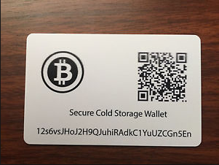
Wallet
Una Wallet es un lugar en donde se alojan las privatekeys de un usuario. Se dividen en Cold Storage (offline) y Hot Storage (online). Las wallets Hot Storage son aquellos que son vulnerables a ataques mediante internet, esto incluye Wallets online asi como MetaMask y MyEtherWallet (extensiones del browser).
Por otro lado las Cold Storage son wallets que no son suceptibles de ataques por internet, esto incluye wallets de papel físico, Hardware Wallets como un PendDrive USB asi como dispositivos físicos pensados para esto (Ledger Nano S, asi como Trezor).

Slide 32

Exchange
Exchange
Un sistema en la cual se pueden comprar y vender las criptomonedas.
Un exchanges puede ser centralizado (en donde una empresa los controla) o puede ser descentralizado (P2P)
Centralizado: CoinBase
Descentralizado: CryptoBridge Dex

Slide 33
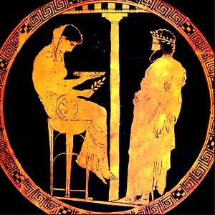
Oraculos
Un oráculo es una entidad que informa a la blockchain o los SmartContracts de un suceso realizado en el mundo externo. Es una manera que tiene la blockchain de recibir información externa.
Mas informacion

Slide 34

Token
Originalmente los Tokens eran fichas, pseudo-monedas o vales, que se utilizaban como sustituto de una moneda real. Un token es “una unidad de valor que una organización crea para gobernar su modelo de negocio y dar más poder a sus usuarios para interactuar con sus productos, al tiempo que facilita la distribución y reparto de beneficios entre todos sus accionistas” según William Mougayar.
Todas las criptomonedas son por definición Tokens. Son una unidad de valor, emitida por una entidad privada, que tiene el valor que se le otorga dentro de una comunidad.
Según como yo (Leandro) lo veo un token es una entidad física o digital cuya función principal es representar otra cosa. Y debe cumplir la condición de que para un conjunto N limitado de propiedades que se le apliquen al token, estas serán transitivas para con el objeto representado. Sea N mínimo 1. La propiedad más común es el “Ownership” o “Ser dueño de la cosa”.

Slide 35
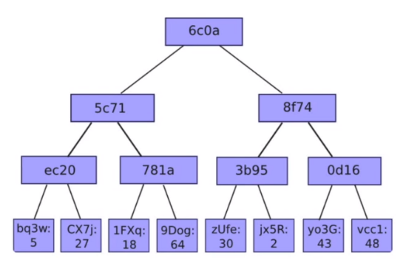
Merkle tree
El Merkle tree es una estructura de datos en forma de árbol. Tal estructura soporta chequeos de integridad de información

Slide 36
Merkle tree - Propiedades
>fácil de verificar la integridad de la información
> un simple valor hash (raíz/root) es el representante de toda la información/data
>si cualquier data es cambiada, el hash debe de ser cambiado
>fácil de verificar la inclusión de transacciones (Merkle Proof)
>esto permite una simple verificación de sistemas de transacciones o pagos
>ya no es un requisito alojar toda la cadena de información, el hash raiz te garantiza la integridad

Slide 37
Merkle tree - Problemas
Un único Merkle tree no nos dice nada sobre el estado actual de cosas (cuantos bitcoins tienen los usuarios)

Slide 38
Merkle patricia Tree (Ethereum)
A diferencia de Bitcoin, los bloques en Ethereum no contienen solamente un merkle tree, sino tres merkels trees por 3 tipos de información distinta:
>Transactions
>Receipts
>State (informacion de las cuentas)
Mas info

Slide 39
Initial Coin Offering (ICO)
A public, crowdfunded sale of cryptocurrency tokens to raise money for a project. Typically, company-specific tokens are offered in exchange for Bitcoin and Ethereum.

Slide 40
Aspectos Legales y Regulatorios Generales
Global
Bitcoin: moneda de curso legal según la jurisdicción
Regulación de Exchanges: no hay acuerdo
Japon
Bitcoin: se puede usar como moneda de curso legal
Exchanges: son legales y tienen que registrarse en la agencia de servicios financieros
Estados Unidos
Bitcoin: no es una moneda de curso legal
Exchanges: depende del estado
Union Europea
Bitcoin: no es una moneda de curso legal
Exchanges: depende del pais miembro
Fuente: https://www.cnbc.com/2018/03/27/a-complete-guide-to-cyprocurrency-regulations-around-the-world.html

Slide 41
Aspectos Legales y Regulatorios
Reino Unido
Bitcoin: no es moneda de curso legal
Regulación de Exchanges: deben registrarse con el agente regulador
Corea del Sur
Bitcoin: no se puede usar como moneda de curso legal
Exchanges: deben registrarse en la autoridad financiera
China
Bitcoin: no es una moneda de curso legal
Exchanges: son ilegales
India
Bitcoin: no es una moneda de curso legal
Exchanges: son actualmente legales y estan estudiando leyes que los regulen.

Slide 42
Criptoactivos
Bitcoin
Es considerado en general un activo (asset) y no una moneda
No tienen los atributos de una moneda de soberanía nacional
Se aplican los mismos impuestos que a un activo
Ethereum
No es un security
La red es suficientemente descentralizada entonces no hay un ownership
Otras
No tienen consideraciones particulares pero los reguladores actúan frente a casos específicos
Utility vs. Security (Howey Test)
Debe ser una inversión de dinero
Expectativa de ganancias
La inversión es en una empresa común
La ganancia es generada por una tercera parte

Slide 43
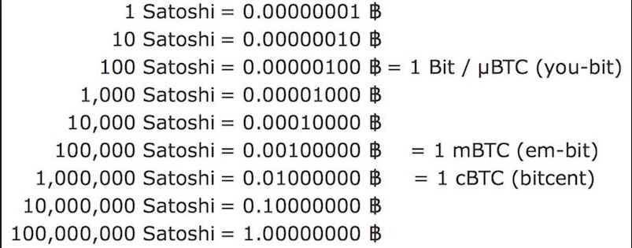
Tabla de valores de bitcoin

Slide 44
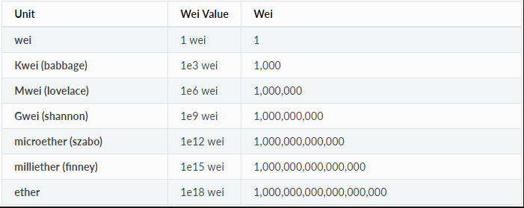
Tabla de valores de Ether

Slide 45
3. AltCoins y algoritmos de consenso
Diversos métodos de consenso.
Diversas CryptoMonedas
LiteCoin=>DogeCoin
Ripple.
Zcash y Zero Knowledge Proof.
Ethereum. Dapp.
volver

Slide 46
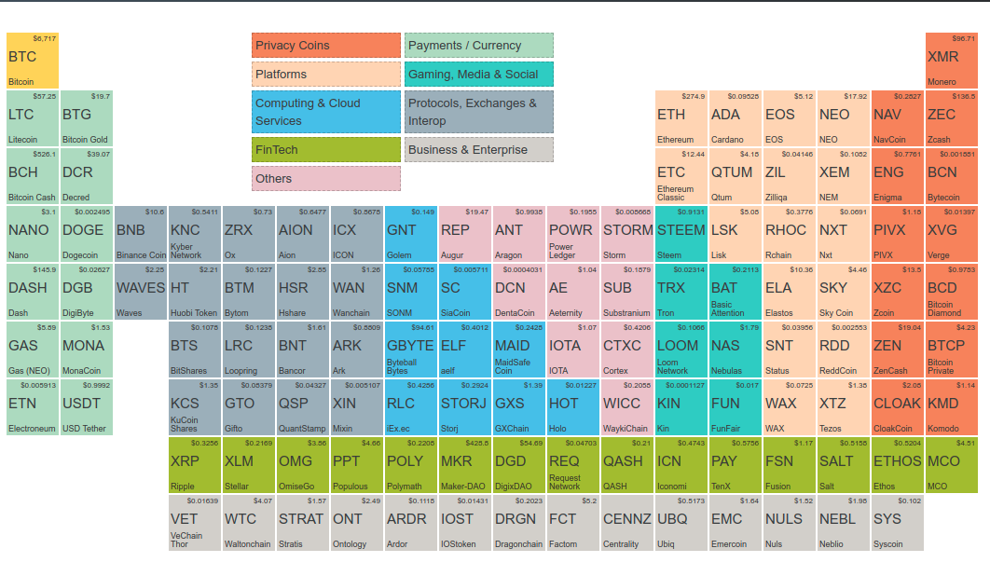
AltCoins
link

Slide 47
AltCoins
link

Slide 48
Proof of
https://goo.gl/t365dT

Slide 49
Caso de mental poker

Slide 50
Zero Knowledge Proof (Zcash)

Slide 51

Glosarios
https://blockgeeks.com/guides/blockchain-glossary-from-a-z/
https://blockchainhub.net/blockchain-glossary/
https://www.upfolio.com/glossary
https://techcrunch.com/2017/11/19/100-cryptocurrencies-described-in-4-words-or-less/
https://www.linux.com/blog/rookies-guide-ethereum-and-blockchain

